Slide 1






aplikace EZ Karta​ Ing. Zuzana Jakubová ARICOMA 10.12.2025

Slide 2

Co je EZKarta?
Mobilní aplikace Ministerstva zdravotnictví ČR pro digitální přístup ke zdravotním službám.
Navazuje na aplikaci Tečka a rozšiřuje ji o nové zdravotnické funkce.
Cíl: stát se centrálním digitálním kanálem mezi pacientem a zdravotním systémem.
Bezpečné přihlášení přes eIdentita jejíž součástí je implementace:
IIG – International ID Gateway
Portál občana
Bankovní identitu

Slide 3
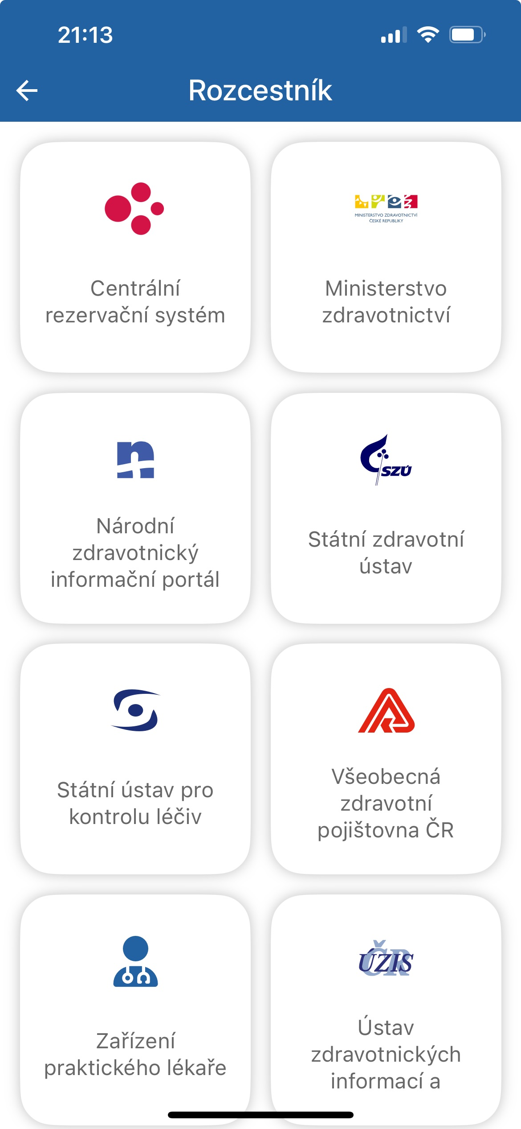
Co už dnes EZKarta umí
Digitální očkovací průkazka + export a sdílení s lékařem.
Náhled očkování: přibližně 10 let zpětně, podle dostupnosti a zdroje dat (ISIN, NRHZS).
Přístup i k údajům svěřené osoby (například dítěte).
Přístup i k údajům osoby, která udělila mandát (oprávnění).
Aplikace vede uložené osobní údaje, kontakt na praktického lékaře a na vlastní zdravotní pojišťovnu (funkce rozcestník).
Rozcestník zajišťuje informace o poskytovatelích zdravotních služeb.

Slide 4
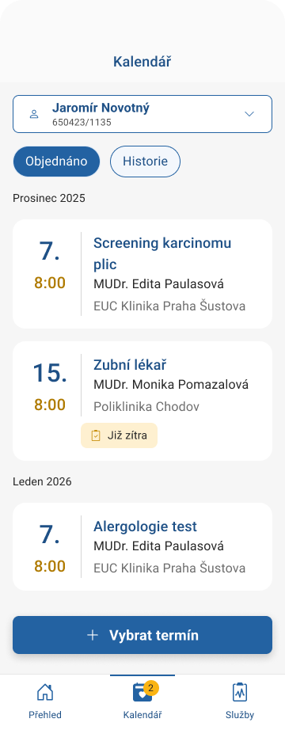
Novinky z letošního roku
Nová sekce „Moje zdraví“ se souhrnem zdravotních údajů.
Screeningová vyšetření a preventivní prohlídky – uživatel uvidí, na co má nárok a kdy má přijít.
Upozornění na blížící se termíny prevence.
Zobrazení volných dnů a hodin ambulancí praktických lékařů s možností rezervace termínu přímo z aplikace.
Komunikace s pacientem pomocí zpráv a notifikací

Slide 5
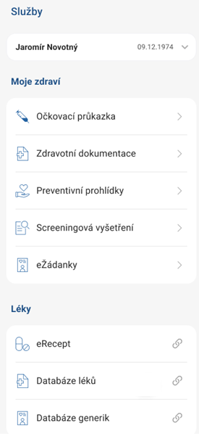
Budoucnost: centrální aplikace MZ ČR
Plánuje se objednávkový systém, který umožní přímé rezervace u lékařů.
Uživatel obdrží pozvánku na preventivní prohlídku a rovnou si vybere termín.
Časem bude aplikace propojena s Národním centrálním portálem, aby byly funkce sjednocené a dostupné na jednom místě.
Dokumentace pacienta v jedné aplikaci
Integrace na služby MyHealth@MyHands (eWallet)
EZKarta se postupně stává hlavní součástí digitalizovaného zdravotnictví v ČR.

Slide 6
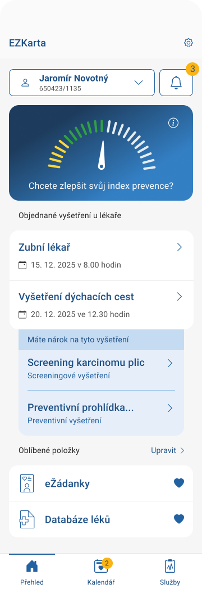
Nový design aplikace
Sekce pro nastavení parametrů a preferencí aplikace.
Možnost nastavení uživatele nebo spřažené osoby.
Zpráva notifikací. Personalizované informace a upozornění – termíny očkování, preventivní prohlídky, důležitá sdělení.
Index prevence nabízí přehled doporučených kroků, které uživatele vedou k lepší a systematické péči o vlastní zdraví.
Přehled vyšetření a návštěv lékařů, které má uživatel již objednané.
Přehled screeningových vyšetření, na která má pacient nárok.
Seznam služeb, které si uživatel může označit jako oblíbené nebo nejčastěji používané.
Hlavní menu aplikace zahrnuje domovskou obrazovku, kalendář a přehled služeb.

Slide 7
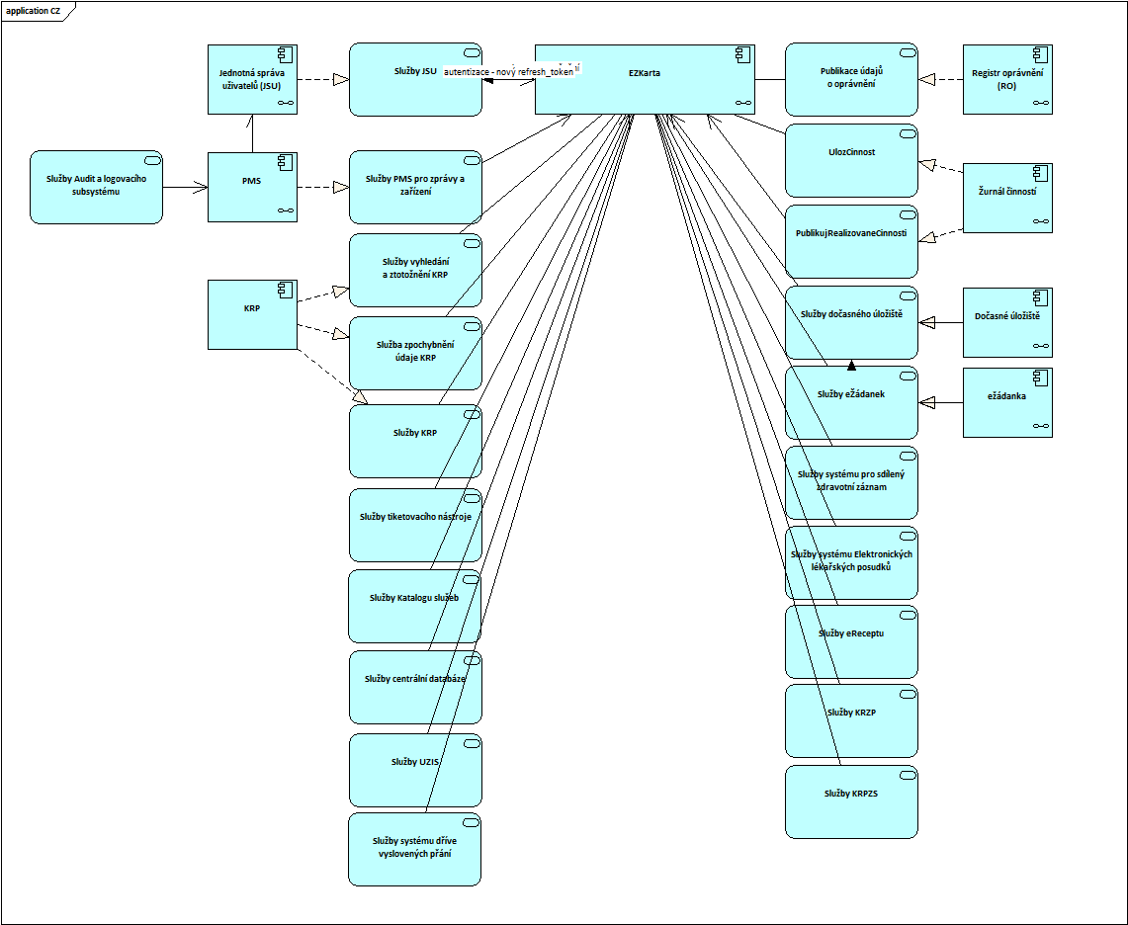
Architektura EZ Karta CZ

Slide 8
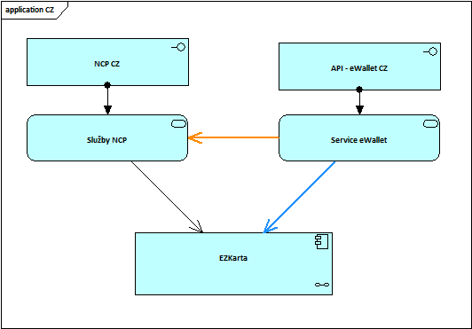
Možné Integrace na eWallet

Slide 9
Děkuji za pozornost
Zuzana Jakubová
Team Leader Business Unit Digital, Aricoma
Zuzana.Jakubova@aricoma.com / +420 777 741 118 / aricoma.com

